Slide 1
www.NormaCS.ru
www.NormaCS.info

Slide 2
Стандарты по трубопроводной арматуре в Системе нормативов NormaCS Благий Андрей Владимирович ИЦ ЗАО «Нанософт разработка», Москва blagy@csoft.ru www.normacs.ru www.normacs.info

Slide 3
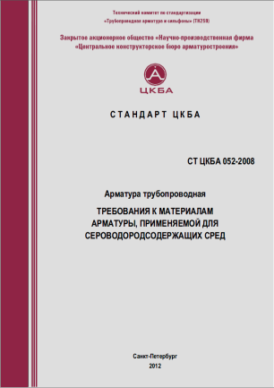
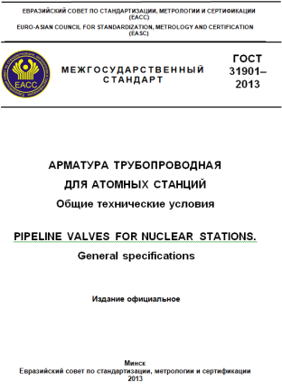
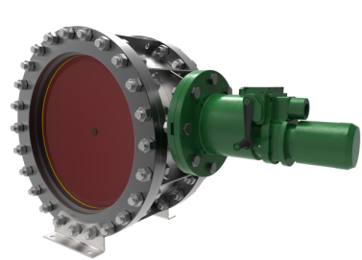
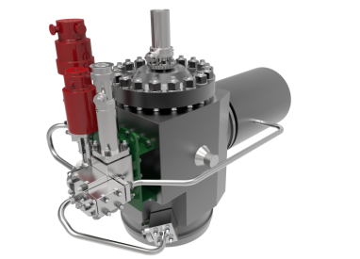
Система стандартов по трубопроводной арматуре
ТРУБОПРОВОДНАЯ АРМАТУРА - один из важнейших видов технических устройств, обеспечивающих безопасность магистральных и промысловых трубопроводов, объектов атомной и тепловой энергетики, технологических установок по добыче и переработке нефти и газа, химии и других технологических установок.
Все работы по стандартизации трубопроводной арматуры проводит Технический комитет Росстандарта ТК 259 «Трубопроводная арматура и сильфоны». Секретариат этого технического комитета работает на базе Центрального конструкторского бюро арматуростроения – ЦКБА.
За последние несколько лет полностью обновлена система основных стандартов по трубопроводной арматуре
3

Slide 4
Уровни нормативных документов
Федеральные законы
«О техническом регулировании»
«О стандартизации в Российской Федерации»
«Об использовании атомной энергии»
«О промышленной безопасности ОПО»
Технические регламенты
Постановления правительства РФ,
РЕШЕНИЯ Евразийской экономической комиссии
Технические регламенты РФ (принятые правительством РФ),
Технические регламенты Таможенного союза (ЕАС), принятые ЕЭК
Федеральные нормы и правила
Государственных надзорных органов (ПБ, НП, ПНАЭ),
Документы федеральных органов исполнительной власти (министерств, ведомств и т.п.)
Межгосударственные и национальные стандарты
ГОСТ, ГОСТ Р, Своды правил
Стандарты организаций
СТО, СТ, СТП и прочие документы: инструкции, нормы, правила и т.п.
4

Slide 5
Система стандартов по трубопроводной арматуре
ТК 259
ЦКБА
Секретариат ТК 259 рассматривает проекты стандартов ISO/ТС153, переводит и редактирует переводы стандартов ISO на русский язык
Международная система стандартизации ISO
Разработано 72 стандарта
Межгосударственная система стандартизации
ГОСТ
Разработано 29 стандартов
Разработано 114 стандартов
Отраслевые стандарты и руководящие документы
Национальная система стандартизации
ГОСТ Р
Стандарты СТ ЦКБА
Стандарты других организаций (Газпром, Транснефть и др.)

Slide 6
Необходимость создания базы стандартов
по трубопроводной арматуре
Сегодня практически невозможно представить организацию, в которой не требуется обработка и получение объёма информации по различным аспектам деятельности организации – экономической, технической, коммерческой. Все эти и другие виды деятельности объединяет одно – необходимость постоянно учитывать требования динамически меняющихся нормативно-правовых документов, документов по стандартизации.
Имеющиеся большие информационно-поисковые системы, такие как NormaCS, содержат сотни тысяч документов, из которых конкретному пользователю обычно необходимо несколько процентов от общей базы.
При создании базы документов по отдельному виду деятельности, или отдельному виду оборудования или техническому устройству, можно выделить из общей базы только тот набор документов, который позволит ускорить поиск необходимого, и даст представление о различных аспектах нормативных документов по данному виду деятельности или оборудованию.

Slide 7
Основные пользователи базы по ТПА
Пользователи базы по ТПА:
предприятия-разработчики трубопроводной арматуры;
проектные организации по созданию технологических систем в различных отраслях промышленности, сосудов, котельное оборудование, и др.;
предприятия-изготовители трубопроводной арматуры;
специалисты эксплуатирующих арматуру предприятий;
научно-исследовательские организации для проектирования исследовательских установок и испытательных стендов;
органы сертификации;
ремонтные предприятия;
аккредитованные испытательные лаборатории по подтверждению соответствия;
государственные надзорные органы;
экспертные организации и эксперты, аккредитованные в системе Ростехнадзора;
технические комитеты по стандартизации, имеющие область деятельности, смежную с ТК 259 «Трубопроводная арматура и сильфоны»

Slide 8
Технические регламенты
и трубопроводная арматура
Обязательные требования к арматуре и приводам установлены в
6 ТЕХНИЧЕСКИХ РЕГЛАМЕНТАХ Таможенного союза
О безопасности машин и оборудования
ТР ТС 010/2011
О безопасности оборудования, работающего под избыточным
давлением
ТР ТС 032/2013
О безопасности низковольтного оборудования
ТР ТС 004/2011
О безопасности оборудования для работы во взрывоопасных средах
ТР ТС 012/2011
О безопасности аппаратов, работающих на газообразном топливе
ТР ТС 016/2011
О безопасности колёсных транспортных средств
ТР ТС 018/2011

Slide 9
Структура базы стандартов по ТПА
База состоит из 15 основных разделов и более 100 подразделов 2-го и 3-го уровня.
В Базу включено более 2200 документов различного уровня
Основные виды документов:
Федеральные законы;
Технические регламенты РФ и и ТР ТС;
Постановления Правительства РФ;
Документы федеральных органов исполнительной власти;
Документы органов государственного надзора.
ГОСТ и все его разновидности (ГОСТ ISO, ГОСТ EN, ГОСТ IEC)
ГОСТ Р и все его разновидности (ГОСТ Р ISO, ГОСТ Р EN, ГОСТ Р IEC)
Стандарты СТ ЦКБА и стандарты других организаций
Прочие документы (отраслевые документы, руководящие документы, инструкции, методики, указания, правила…)

Slide 10
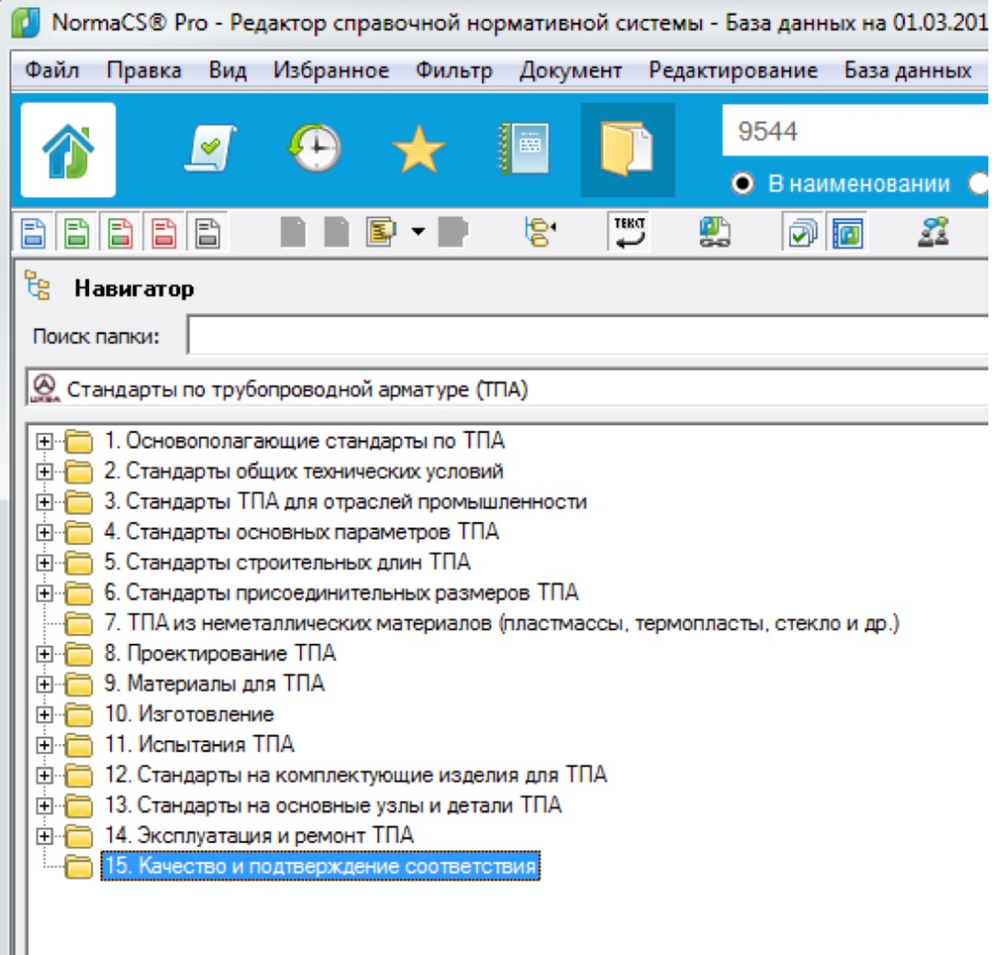
Структура базы стандартов ТПА

Slide 11
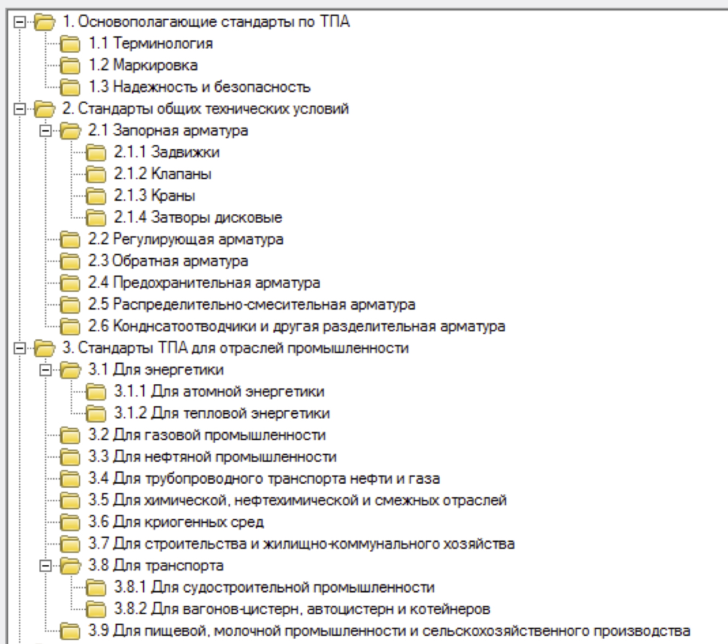
Структура базы стандартов ТПА

Slide 12
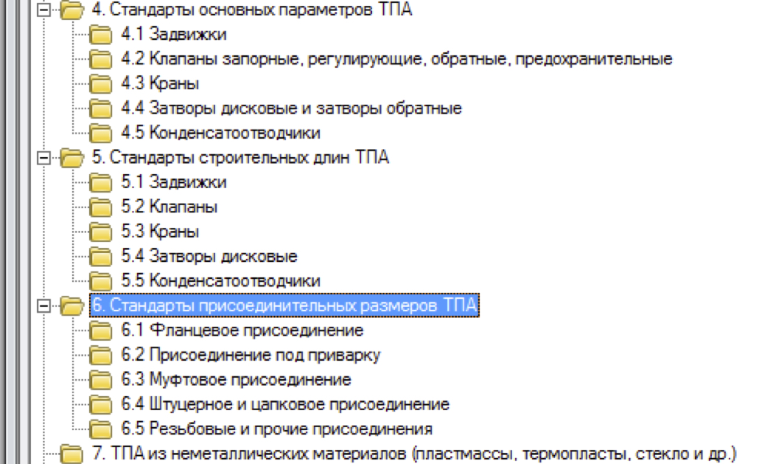
Структура базы стандартов ТПА

Slide 13
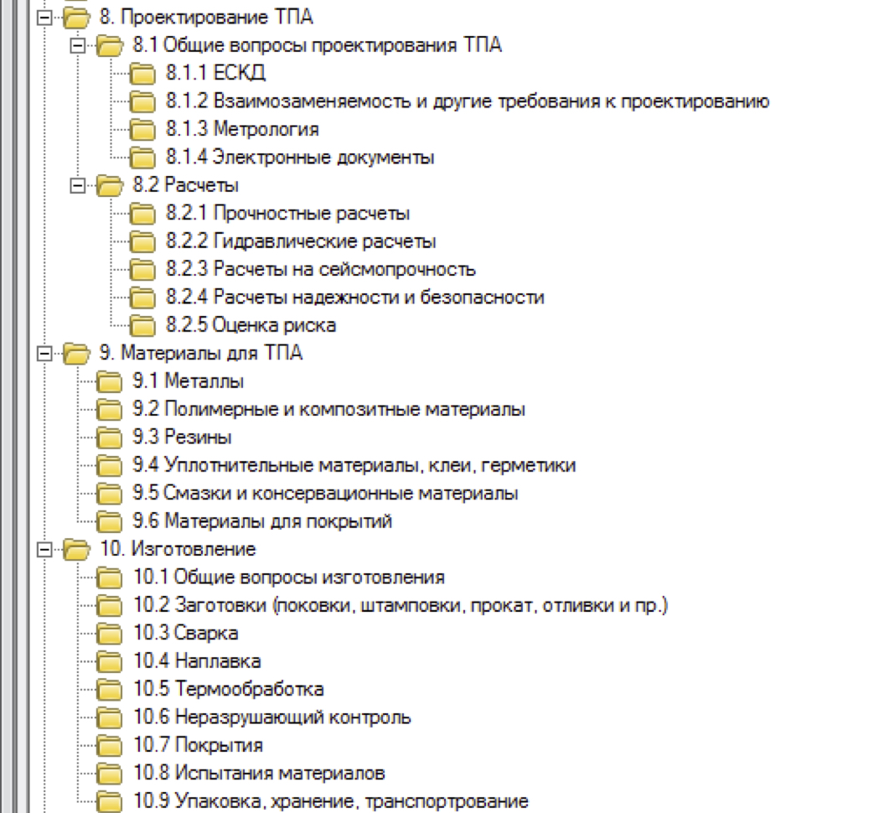
Структура базы стандартов ТПА

Slide 14
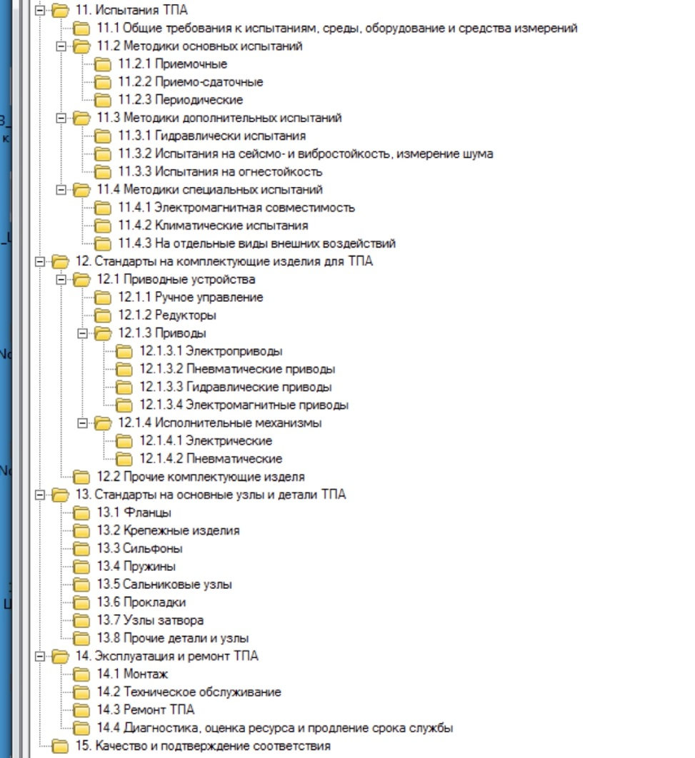
Структура базы стандартов ТПА

Slide 15
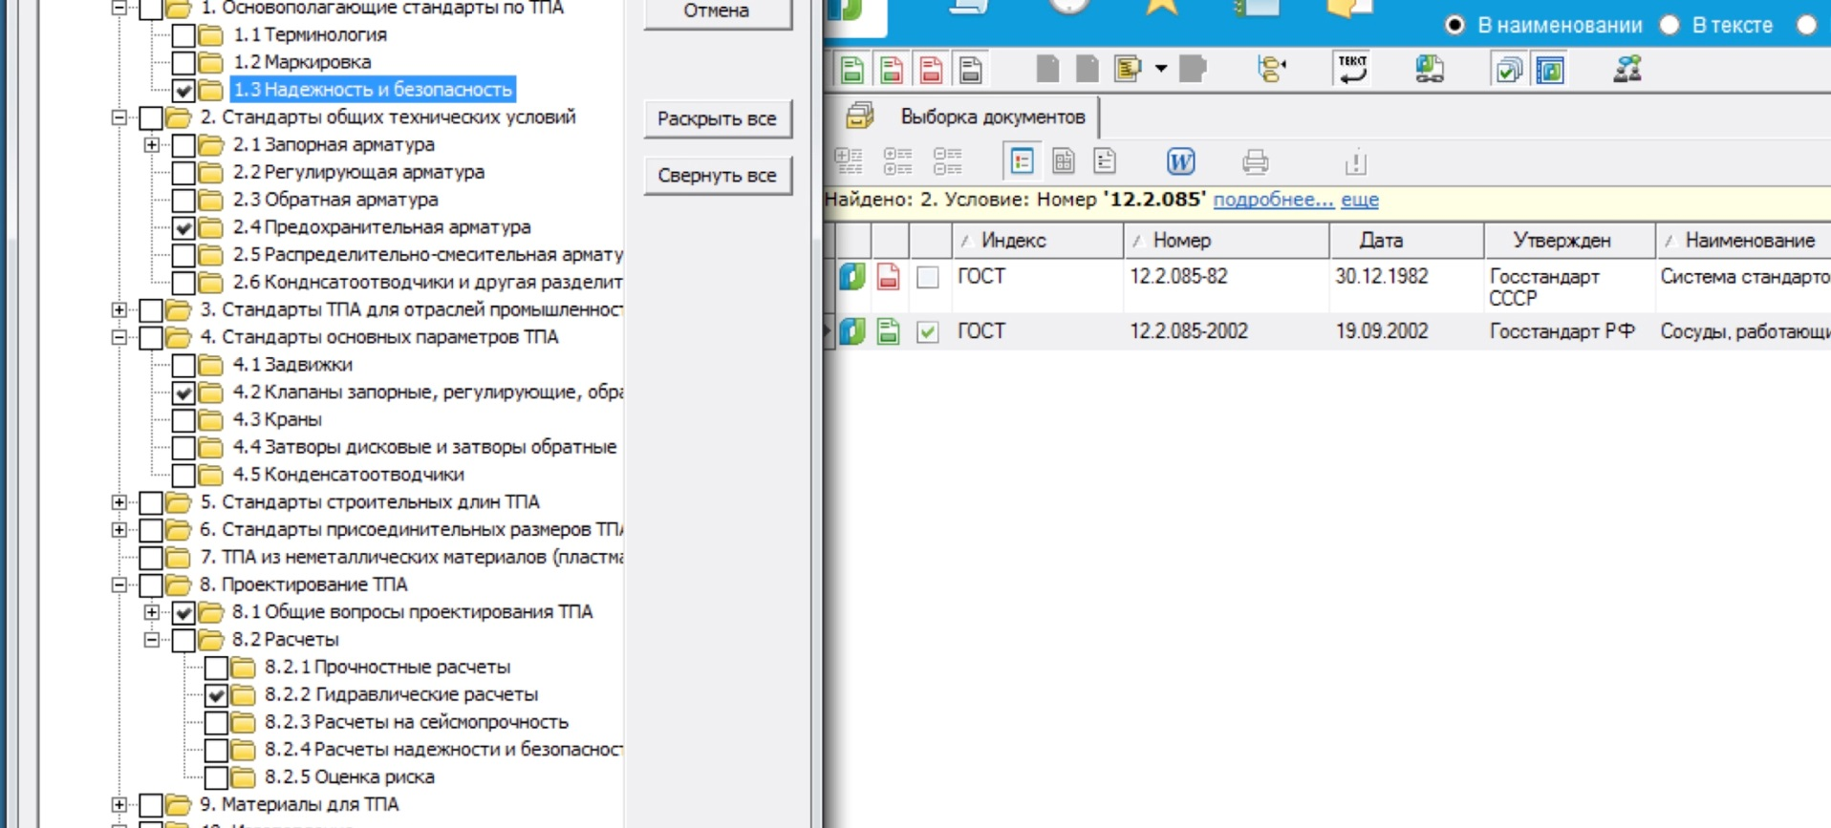
Структура базы стандартов ТПА

Slide 16
Структура базы стандартов ТПА

Slide 17
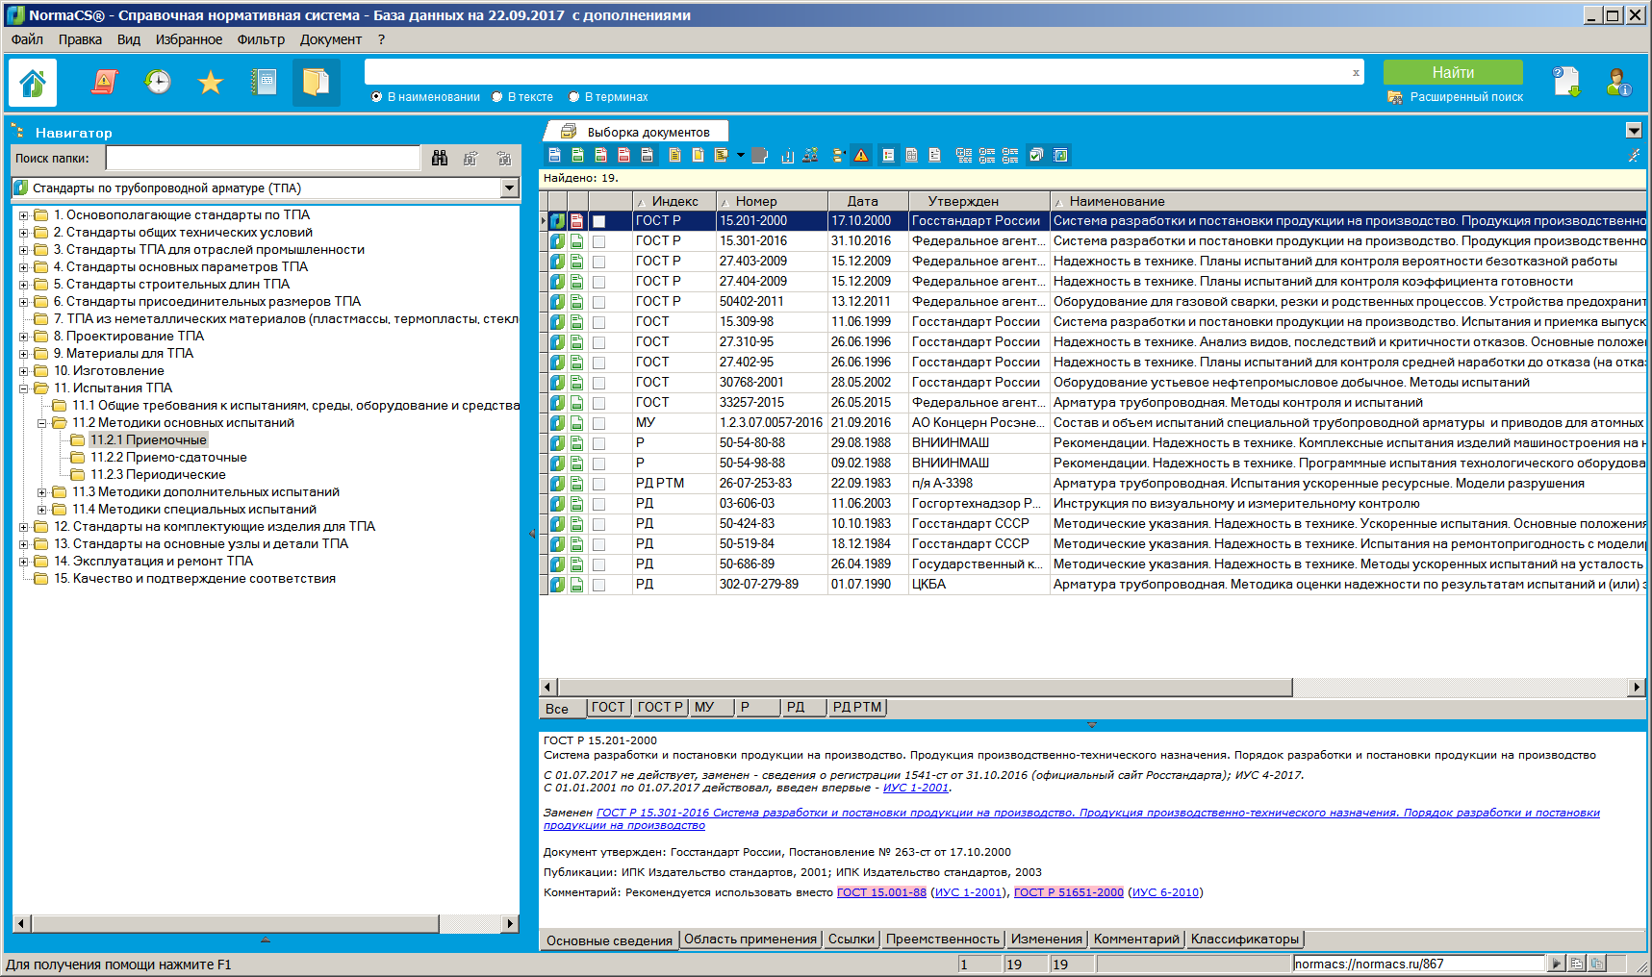
Структура базы стандартов ТПА

Slide 18
Уникальность базы ТПА
Уникальность базы в следующем:
В базе имеется ПОЛНЫЙ комплект стандартов СТ ЦКБА, специально разработанных для ТПА.
Базу ТПА комплектовали специалисты, которые десятилетиями занимаются проектированием, изготовлением, испытанием и экспертизой при эксплуатации трубопроводной арматуры.
База ТПА будет постоянно обновляться, дополняться и совершенствоваться.
Любой пользователь базы может оперативно получить консультацию по применению стандартов, комментарии по отдельным положениям стандартов, а также дать предложения по изменению и разработке новых стандартов в области трубопроводной арматуры.

Slide 19
Поддержка базы стандартов ТПА
Любая база данных имеет ценность тогда, когда она поддерживается, обновляется, актуализируется.
Взаимосвязь базы стандартов по ТПА с информационной системой NormaCS обеспечивает внесение изменений в стандарты, включенные в базу.
Мониторинг всех вновь введенных в NormaCS документов различного уровня, имеющих отношение к трубопроводной арматуре, и включение их дополнительно в базу.

Slide 20
Новости стандартизации
в области
трубопроводной арматуры

Slide 21
Стандарты введенные в действие с 01 марта 2017г.
ГОСТ 4666 – 2015 «Арматура трубопроводная. Требования к маркировке»
ГОСТ 13547–2015 «Арматура трубопроводная. Затворы дисковые. Общие технические условия»
ГОСТ 33423–2015 «Арматура трубопроводная. Затворы и клапаны обратные. Общие технические условия»
ТР ТС 010/2011 «О безопасности машин и оборудования»
ТР ТС 032/2013 «О безопасности оборудования, работающего под избыточным давлением»
Все эти стандарты будут являться доказательной базой выполнения требований технических регламентов

Slide 22
Разработка стандартов для обеспечения импортозамещения
В Российской Федерации разработаны 2 программы разработки стандартов для обеспечения импортозамещения:
«Общая» и «Для топливно-энергетического комплекса»
В Общую программу вошли стандарты на арматуру, работа над которыми начата в 2016 году и завершается в 2017 г.:
1) Серия ГОСТ на арматуру из термопластов
(краны шаровые, задвижки, обратная арматура, дисковые затворы и др. на основе ИСО 16135-ИСО 16139)
2) ГОСТ на расчёт пропускной способности предохранительных клапанов
(на основе ИСО 1426, взамен ГОСТ 12.2.085);
3) ГОСТ на криогенную трубопроводную арматуру
(на основе ISO 28921)
4) ГОСТ на присоединительные размеры приводов вращательного движения к арматуре
(на основе последних версий ИСО 5210 ИСО 5211)

Slide 23
Разработка стандартов для обеспечения импортозамещения
В специальную программу для топливно-энергетического комплекса вошли более 20 тем по трубопроводной арматуре, в т.ч:
Арматура трубопроводная подводная для транспортировки нефти и газа
Разработка ГОСТ на основе ISO 14723
Арматура трубопроводная для объектов газовой промышленности
Разработка ГОСТ на основе ISO 14313
Методика оценки ресурса арматуры магистральных газопроводов
Разработка ГОСТ на основе СТО Газпром 2-4.1-406-2009
Арматура трубопроводная для объектов газовой промышленности. Порядок проведения технического обслуживания и ремонта
Разработка ГОСТ на основе СТО Газпром 2-2.3-385-2009
Применение, выбор и установка защитных устройств с разрывной мембраной.
Разработка ГОСТ на основе ISO 4126-6:2014
Требования к материалам арматуры для сероводородсодержащих сред
Разработка ГОСТ на основе СТ ЦКБА 052-2008

Slide 24
Основные стандарты ЦКБА
СТ ЦКБА 001-2003 Требования к проведению испытаний на огнестойкость
СТ ЦКБА 005-2003 Материалы, применяемые в арматуростроении
СТ ЦКБА 010-2004 Требования к поковкам, штамповкам и заготовкам
СТ ЦКБА 012-2005 Требования к крепежным деталям
СТ ЦКБА 013-2007 Приварка арматуры к трубопроводу. Общие технические требования
СТ ЦКБА 016-2005 Термообработка деталей и сварных сборок
СТ ЦКБА-СОЮЗ-СИЛУР 019-2012 Уплотнения на основе ТРГ
СТ ЦКБА 024-2006 Определение остаточного ресурса и показателей надежности
СТ ЦКБА 025-2006 Сварка и контроль качества сварных соединений
СТ ЦКБА 028-2007 Периодические испытания арматуры
СТ ЦКБА 029-2006 Методика экспериментального определения гидравлических и кавитационных характеристик
СТ ЦКБА 031-2009 Паспорт. Правила разработки и оформления
СТ ЦКБА 040-2006 Методы выбора регулирующей арматуры
СТ ЦКБА 052-2008 Требования к материалам арматуры, применяемой для сероводородсодержащих сред
СТ ЦКБА 081-2009 Порядок восстановления паспортов на арматуру
СТ ЦКБА 082-2009 Входной контроль трубопроводной арматуры
СТ ЦКБА-ГАКС 099-2011 Ремонт трубопроводной арматуры. Организация и общее руководство по ремонту

Slide 25
Новые стандарты ЦКБА
СТ ЦКБА 031-2015 Арматура трубопроводная и приводные устройства к ней.
Паспорт. Правила разработки и оформления
СТ ЦКБА 080-2015 Арматура трубопроводная.
Методика проведения испытаний на сейсмостойкость
(Одобрен Концерном Росэнергоатом)
СТ ЦКБА 115-2015 Арматура трубопроводная.
Краны шаровые. Методика силового расчета
СТ ЦКБА 116-2015 Арматура трубопроводная.
Испытания на надежность. Рекомендации по разработке программы и методики испытаний

Slide 26
Проекты новых стандартов СТО Газпром
СТО Газпром
Арматура трубопроводная.
КРАНЫ ШАРОВЫЕ СПЕЦИАЛЬНЫЕ
Общие технические условия
СТО Газпром
Арматура трубопроводная.
КЛАПАНЫ ОСЕВЫЕ АНТИПОМПАЖНЫЕ И РЕГУЛИРУЮЩИЕ
Общие технические условия
СТО Газпром
Арматура трубопроводная.
ЭЛЕКТРОПРИВОДЫ НЕОБСЛУЖИВАЕМЫЕ ЦИКЛОИДАЛЬНЫЕ С ЭНЕРГОАККУМУЛЯТОРОМ
Общие технические условия

Slide 27
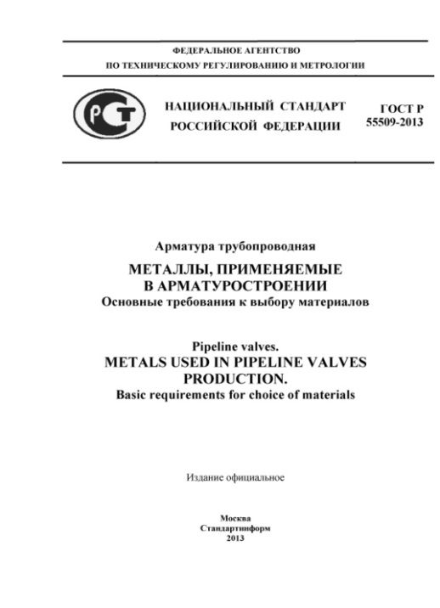
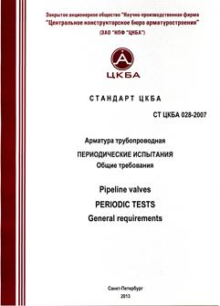
Информационная поддержка пользователей стандартов по трубопроводной арматуре
ЦКБА ежегодно издает Указатель стандартов

Slide 28
Благий Андрей Владмирович ИЦ ЗАО «Нанософт разработка», Москва blagy@csoft.ru www.normacs.ru www.normacs.info
Спасибо за внимание!

